Slide 1

EIM V2

Slide 2
How: V2 system design
ERA
Disk
ICQ
Disk
Account
Disk
Data
Ingestor
Foudation
Playstation
Steer
(Verify
Assign
Followup)
Dashboard
IDM
Graph
Vector
Relational
Policy

Slide 3
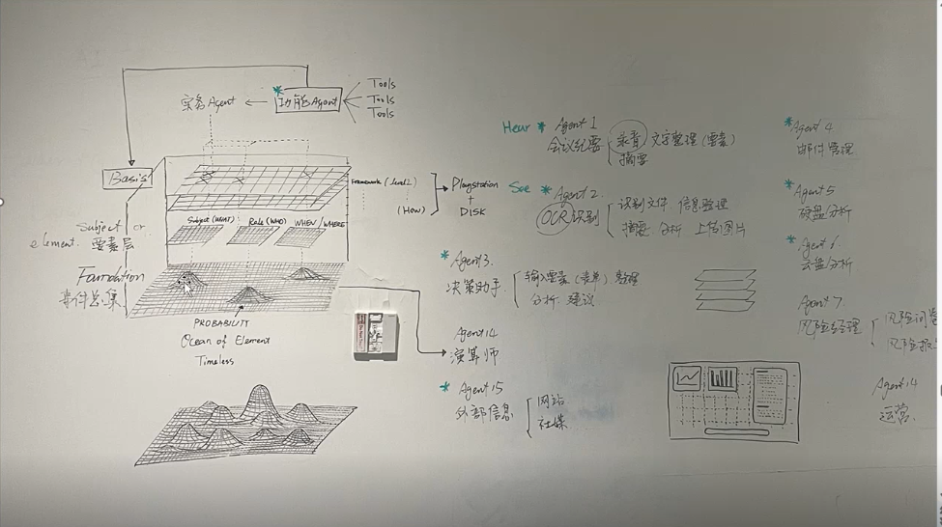
What
Notes:
信息收集器: 从多渠道收集和解析数据与文件，提取核心信息（标题、摘要、条款、指标、上下文要点等），并统一存储到 Foundation 平台数据库，形成可供其他智能体直接调用的标准化知识与数据资产
Foundation 智能体平台架构: 构建支持业务人员低代码创建和发布智能体的平台，使其能够基于光盘逻辑，自定义“输入–光盘–输出”结构，快速生成可执行的智能体并投入使用
企业级流程管理: 建立统一的“主光盘”体系，将企业流程抽象为“输入–光盘–输出”模式。光盘包含政策、标准、表单、方法论、模板等，由 AI 转化为可执行逻辑，并自动分解为多个 Agent 协作任务，保证流程的标准化、自动化与可追溯性
统一企业知识平台: 政策库、行业标准、流程
风险识别与问题闭环管理智能体:基于主光盘和数据，自动识别流程中的风险点和控制缺陷，生成行动计划，将任务分配给员工或智能体，并自动跟进执行进度，最终形成闭环报告
智能主数据管理与校验:基于 UEKP 自动生成人员、岗位、流程等核心主数据，定期校验不同系统之间的数据差异，提示管理员确认或修改，形成独立的、统一的企业主数据层，支持其他智能体调用
智能演算与决策助手 Agent:基于 UEKP 和光盘逻辑，智能体进行数据演算、根因分析、趋势预测、情景模拟，生成多套决策建议，辅助管理层做出可解释、有依据的战略和运营决策
交互式dashboard:用户通过聊天窗口输入自然语言指令，画布区域实时展示执行结果（表单、报告、仪表盘、可视化图表等）

Slide 4
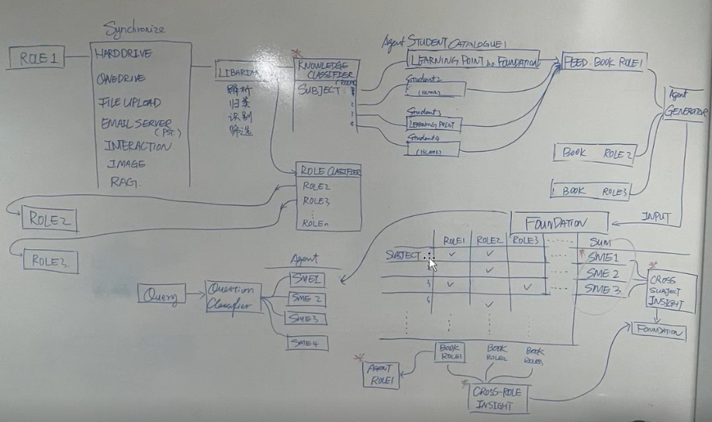
Foundation Prototype

Slide 5
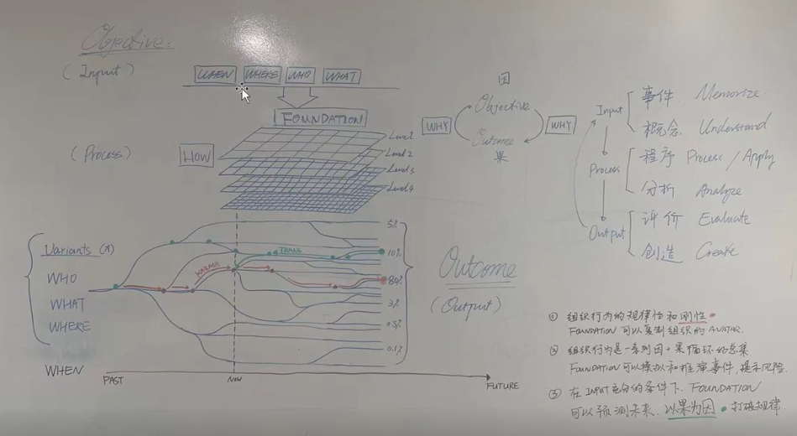
Causal chain

Slide 6
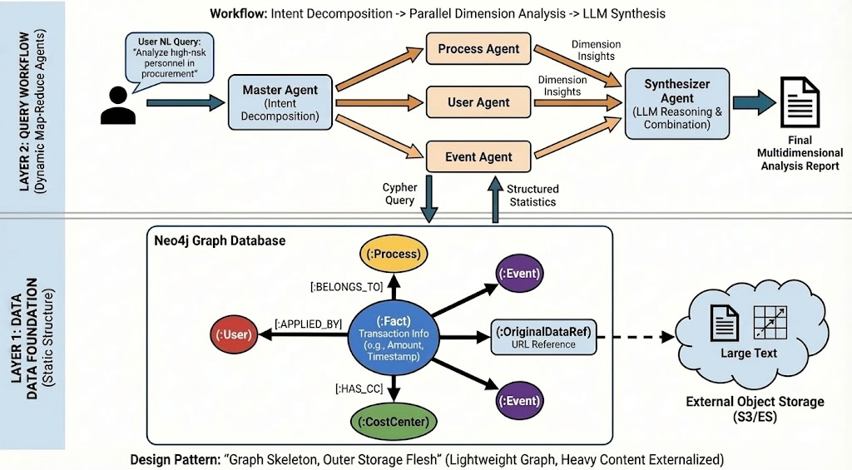

Slide 7
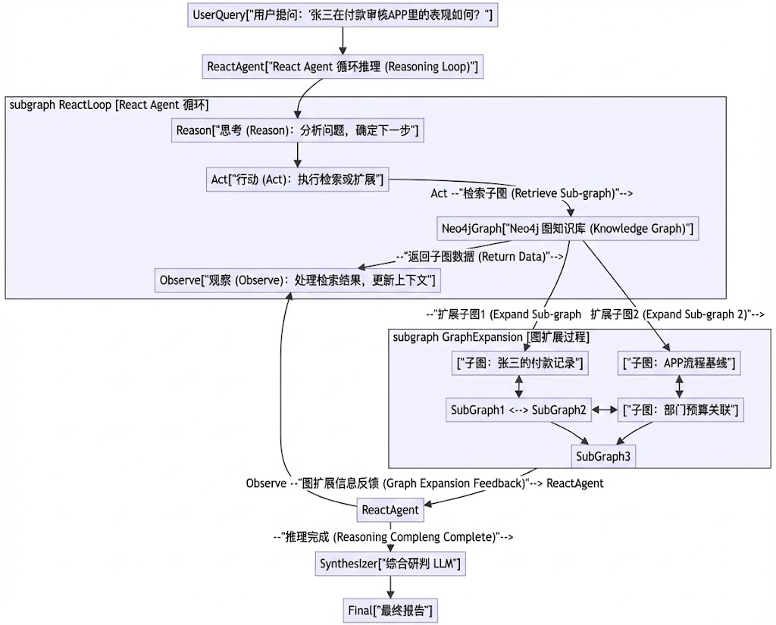

Slide 8
Disk Scan
Browser
Backend
Ingestor
Dimension
tagging
Call scanning
Call parsing
feed file content
parsing first file
scan first file
Call tagging
Tell tagging is starting
tagging first file
record/store file
Tell scanning is starting
sync tagging status
sync tagging status
……
scan second file

Slide 9
Agentic workflow调研
技术路线/框架
LangChain + LangGraph + React Flow(拖拽 UI)+ Langfuse(观测与调试)+ Temporal(长跑，后期可以加入) : OK
业务价值：该技术/框架可以实现一个可视化的、支持复杂逻辑和人机交互的、极其稳定可靠且透明的智能体工作流平台

Slide 10
价值一：处理复杂的动态业务逻辑
LangGraph： 提供了图结构和循环能力。这使得构建真正的“自主 Agent”成为可能。客户可以定义非常复杂的 SOP (标准作业程序)，让 AI 在框架内自主决策、自我纠错、循环尝试，直到达成目标；
价值二：实现可信赖的人机协作
LangGraph HITL + React Flow UI： LangGraph 原生支持在图的特定节点“中断”执行，等待外部信号。结合 React Flow 的 UI，可以完美实现“AI 处理 80% -> 关键节点弹窗给人工审批 -> 人工修改/确认 -> AI 继续执行剩余 20%”的模式。这让 AI 系统得以安全地引入敏感业务领域。
价值三：企业级的业务连续性保障
Temporal + LangGraph ： 这是该组合最强的杀手锏。利用 Temporal 的重放机制和 LangGraph 的状态检查点，可以向客户保证：流程一旦启动，就一定会最终完成。无论中间发生网络波动、服务器宕机还是 API 限流，系统都能自动恢复并从断点继续执行。这是关键业务（Mission-Critical）上线的必要条件。
价值四：全视角的运营透明度与成本控制
Langfuse： 提供了深入到每一次 LLM 调用级别的可观测性。业务方可以清晰地看到一个复杂任务链条中，每一步的输入输出、耗时和 Token 成本。这对于控制预算和排查线上故障至关重要。

Slide 11
核心编排引擎
LangGraph (by LangChain)
协议： MIT
核心优势： 目前最接近解决复杂、有状态、循环 Agent 流程的框架。它引入了“图”的概念，将 Agent 的运行视为状态机的变迁。天然支持持久化（Checkpointer）、人机回环（在图节点中断等待人工输入）和复杂的条件分支。它是为了超越 LangChain 简单的线性 Chain 而生的。
LlamaIndex Workflows
协议： MIT
核心优势： LlamaIndex 推出的最新编排方式，基于事件驱动架构。非常适合数据密集型的任务编排。它比 LangGraph 更强调异步和事件处理，设计理念很现代化。
缺点：与现有项目环境不好集成；
Microsoft AutoGen
协议： MIT (及其他友好协议)
核心优势： 在多 Agent 对话协作模式上是开创性的。非常适合需要多个角色“商量”出结果的场景。但在定义极其严格、包含大量确定性业务逻辑的传统工作流方面，控制起来比基于图的框架稍难。
缺点：AutoGen本身没有可视化workflow，集成React Flow做可视化workflow需要做中间件来兼容；需自建状态存储（checkpoint）、可靠的消息/队列和恢复逻辑；

Slide 12
LangGraph持久化
优点 | 描述
有状态性 (Statefulness) | 流程执行到中途，系统可以记录所有的中间变量、上下文信息、以及当前执行到的确切节点。
断点恢复 (Simple Recovery) | 如果程序在某一步骤执行成功并完成 Checkpoint 后宕机，重启后可以从数据库中加载最后的状态，并从下一个 Node 或当前 Node 的起始位置继续执行。
人机回环 (HITL Support) | 这是 Checkpointer 的关键用途之一。当流程进入一个等待人工输入的节点时，它会持久化状态并暂停。当人工输入到达时，系统可以准确地恢复状态并继续。
实现简单 | 无需引入复杂的分布式系统（如 Temporal），配置数据库即可，上手和部署简单。

Slide 13
LangGraph 与Temporal的持久化
缺点 | 描述(LangGraph) | 与 Temporal 的本质区别
非事务性重试 | 如果一个 Node 执行失败，LangGraph 本身没有内置的 “智能/分布式/指数退避” 重试机制。你需要自己编写代码来处理重试逻辑。 | Temporal 的工作流是可重放（Replayable）的，它保证代码一定能执行成功（除非手动取消），且内置了复杂的重试策略。
缺乏长程等待的原生支持 | 它依赖于 Web 应用的外部信号（例如，一个 HTTP API 触发恢复）。它不能“优雅地”等待三天，并且在等待期间，承载它的 Web 进程仍可能超时或被杀掉。 | Temporal 可以让工作流安全地休眠数天/数月，且不需要 Web 进程一直保持活跃。
并发和版本控制 | 处理大量并发的 LangGraph 实例时，需要自己管理状态锁和版本冲突。其设计主要面向单一实例的流转，而非复杂的分布式协调。 | Temporal 专门用于协调数百万个并发工作流实例。

Slide 14
故障场景对比
故障场景 | LangGraph Checkpointer 的表现 | Temporal 的表现
网络波动 | 影响较大。 如果网络波动发生在 Node 执行中，当前 Node 失败，流程停止。需要外部机制（如用户手动重新触发）或 Node 内置的重试逻辑来恢复。 | 不受影响。 Temporal Workflows 内置了自动重试和指数退避逻辑，故障对用户几乎透明。它会不断尝试直到成功。
第三方接口超时 | 流程停止。 Node 内的 API 调用超时，Node 失败，流程状态被记录为失败或停滞。需要人工介入或用户重新触发。 | 自动恢复。 Temporal 可以在工作流代码中安全地等待 API 响应，即使等待 7 天也不会超时或丢失状态。
服务器重启 | 部分恢复。 如果服务器重启发生在 Node 执行成功并完成 Checkpoint 之后，流程可以从下一个 Node 开始继续。如果重启发生在 Node 正在执行中（且未完成 Checkpoint），那么当前 Node 的所有工作会丢失，必须重头开始执行该 Node。 | 完全恢复。 重启后，Temporal 调度器会自动找到停滞的工作流，并从最近一次成功的命令（如调用 LLM API）开始确定性地重放代码，确保从断点继续执行，且不重复执行已成功的外部操作。

Slide 15
开源项目佐证
Langflow 或 FlowiseAI项目采用了LangChain/Graph + React Flow技术框架

Slide 16
Agentic workflow
业务场景1的逻辑图

Slide 17
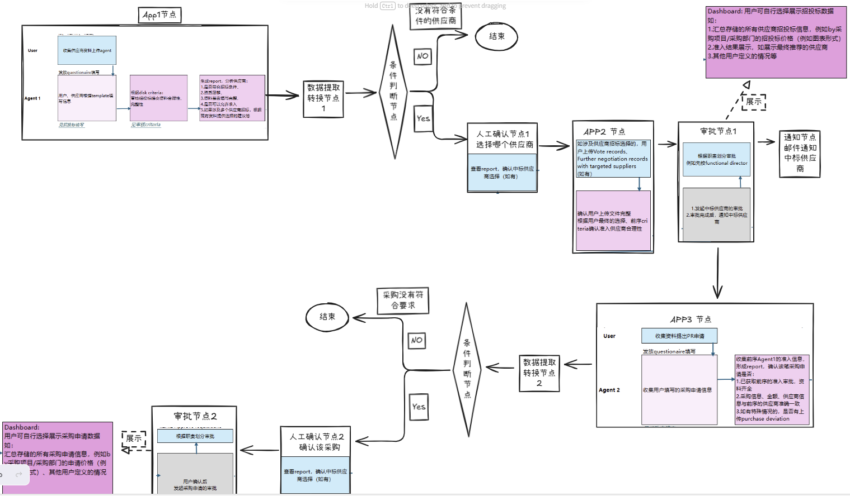

Slide 18
演算基本定义
1.状态定义
在图上每一个路径节点对应的是企业的某一个状态，可以是KPI指标的聚合，部门现状，项目列表，市场状态等
2.动作空间
动作空间定义：为每个 state 转换定义一组可能动作（投资、招人、产品发布、合规审查、并购等）。动作可来源于知识库/历史案例抽取或 LLM 生成。
3.呈现状态
离线模式下：根据企业当前状态，预配置的vision（或者llm生成），生成通向不同vision的地图，这部分不会实时演算。如果需要重新演算，则从企业当前状态重新开始。
在线模式下：实时计算企业当前状态在地图的哪一点上。

Slide 19
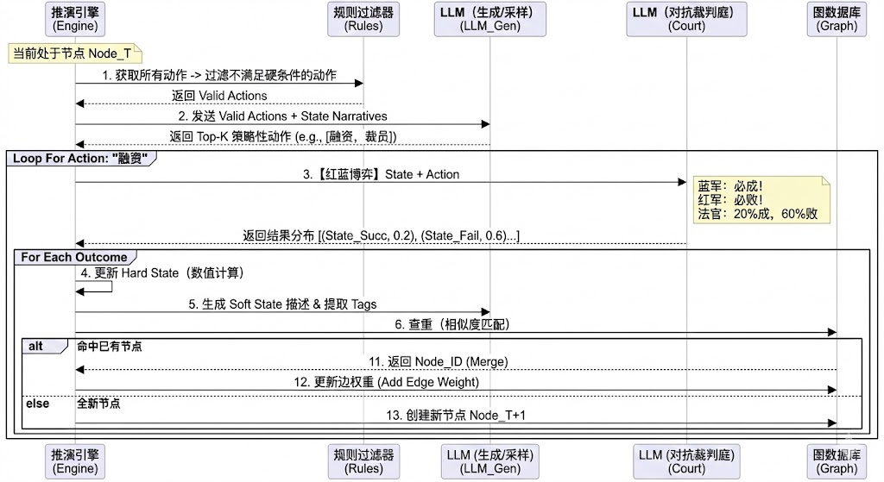

Slide 20
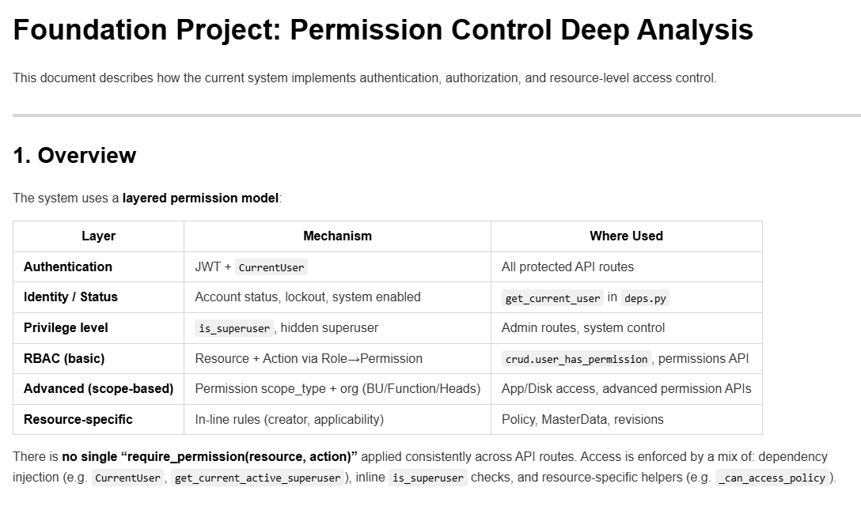
权限现状（2026-2-24）

Slide 21
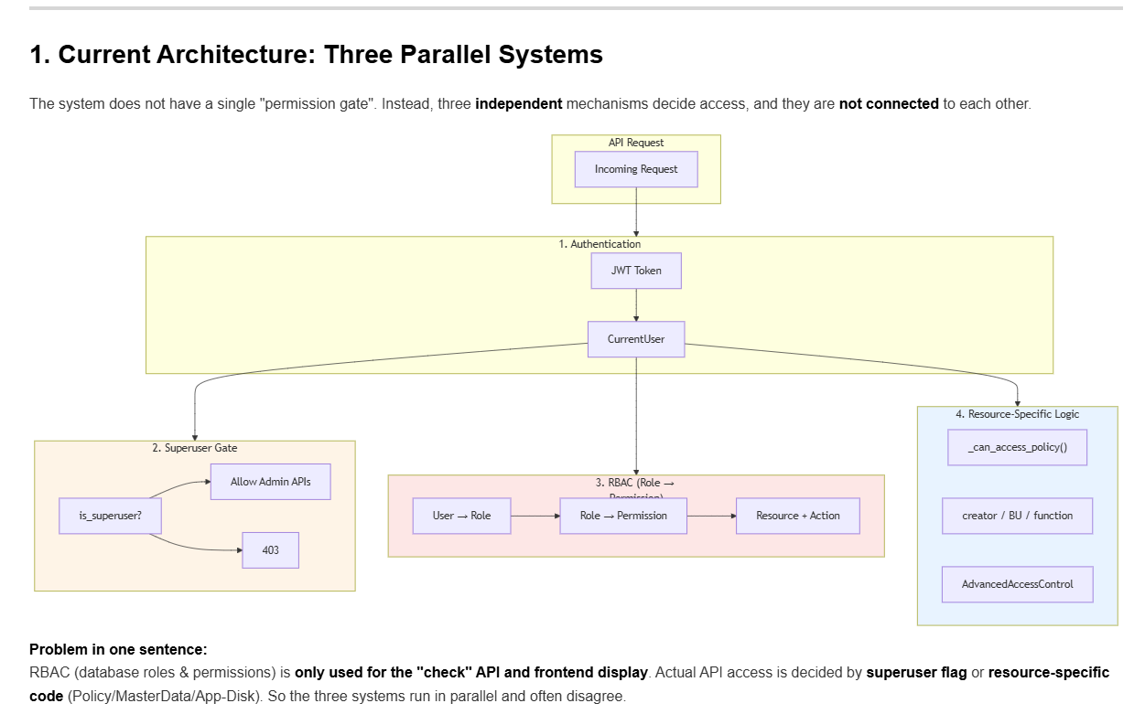
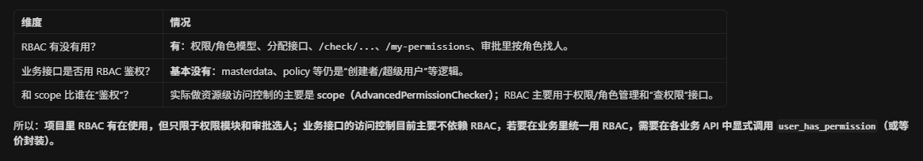
权限现状（2026-2-24）

Slide 22
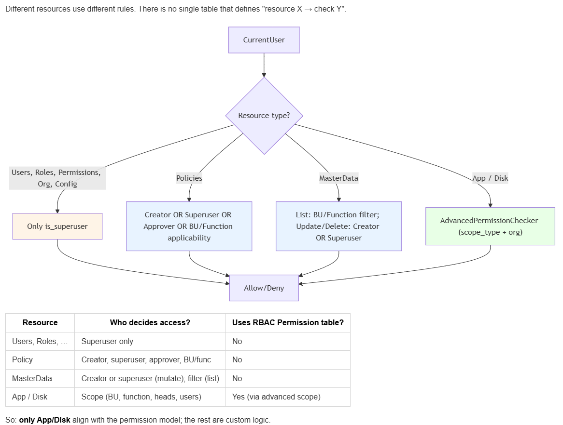
权限问题（2026-2-24）

Slide 23
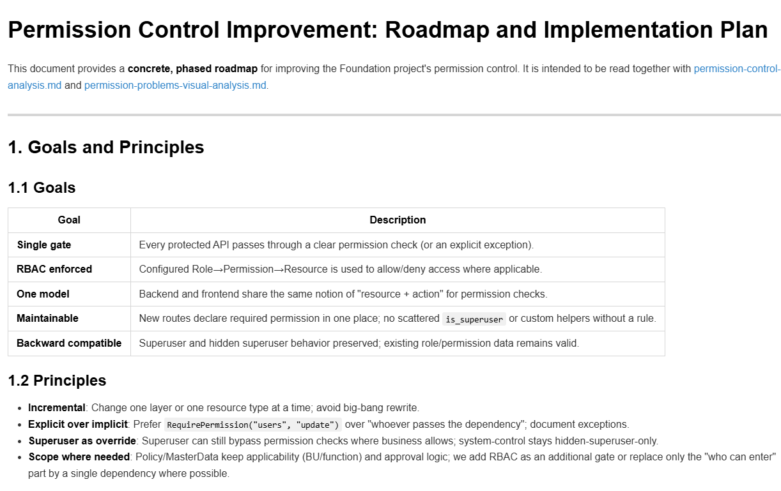
权限控制改进（增加single gateway）

Slide 24
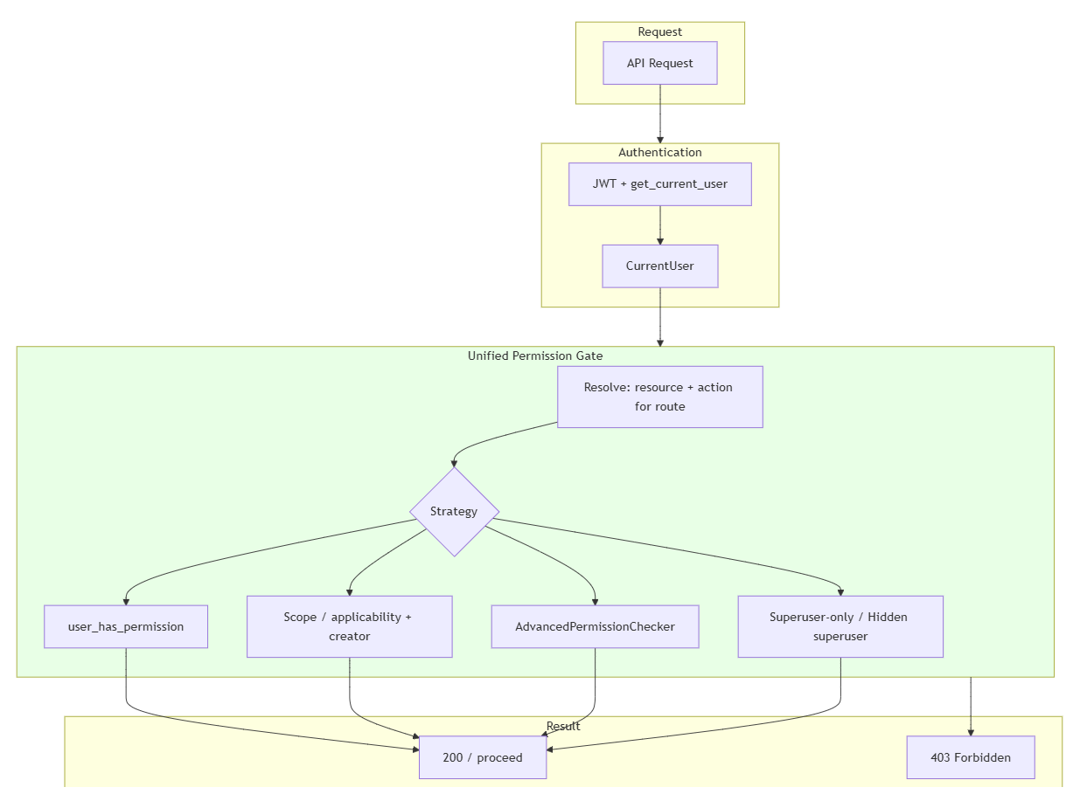
权限控制改进（增加single gateway）

Slide 25
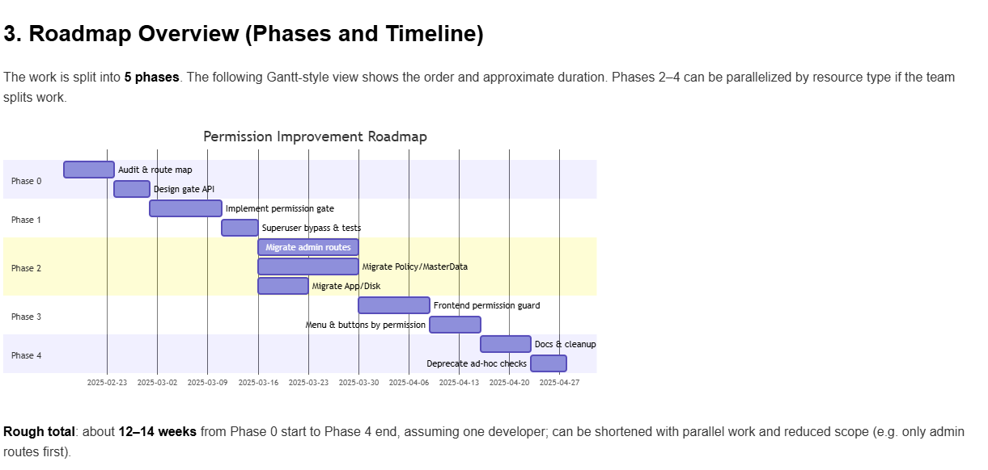
权限控制改进（增加single gateway）

Slide 26
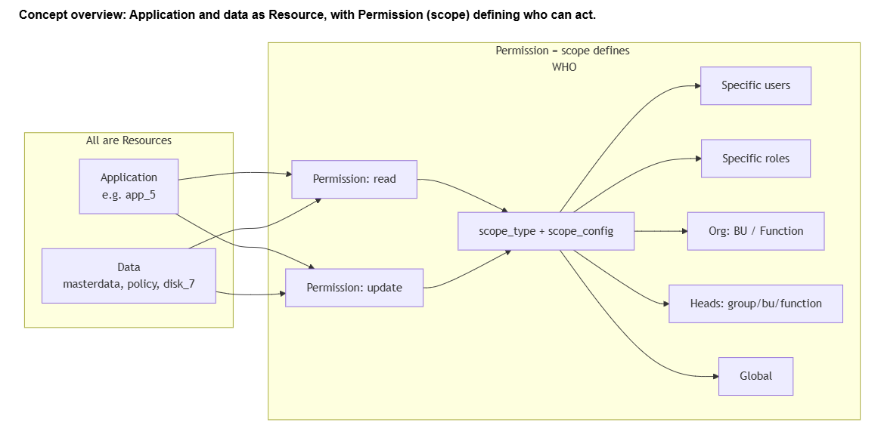
权限控制重构（unified model- ABAC）

Slide 27
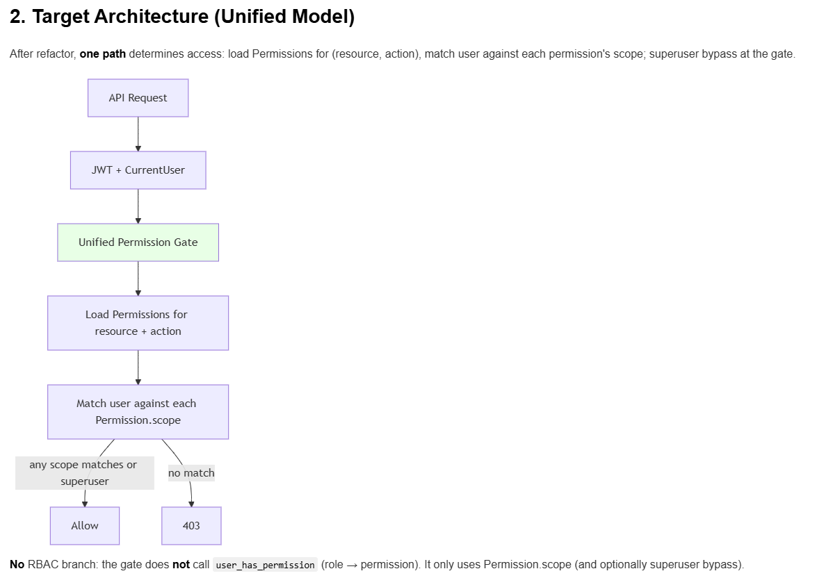
权限控制重构（unified model- ABAC）

Slide 28
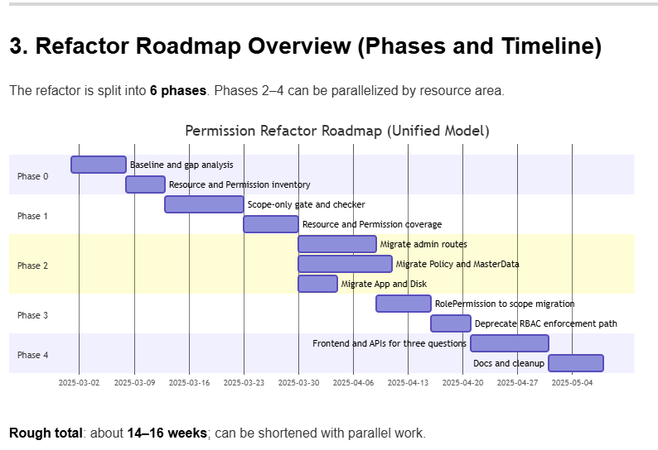
权限控制重构（unified model- ABAC）

Slide 29
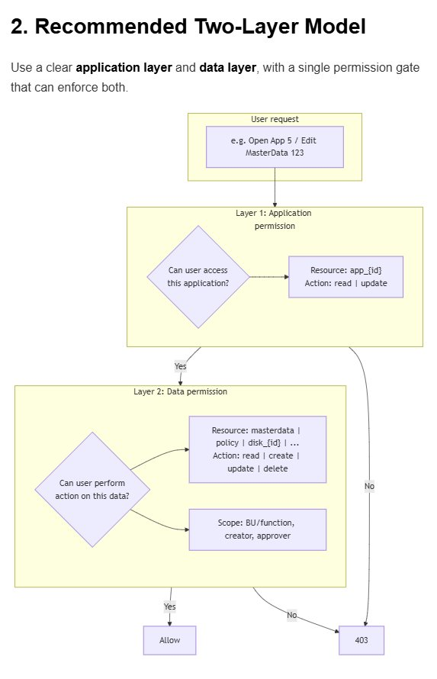
权限控制重构（unified model- ABAC）

Slide 30
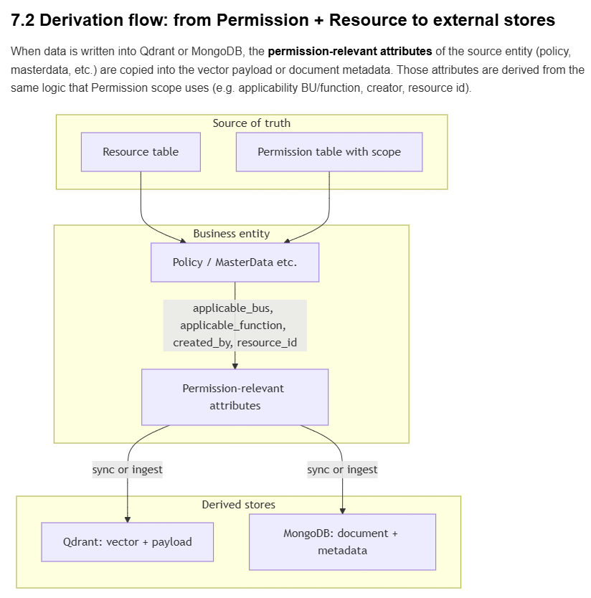
权限控制重构（unified model- ABAC）

